Slide 1
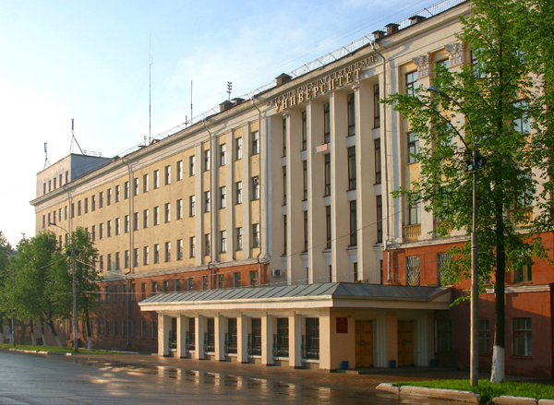
Управление проектами развития вуза: теория и практика В.Н. Пугач, ректор Вятского государственного университета

Slide 2
Анализ национального реестра сертифицированных специалистов в области управления проектами
2 чел.
6 чел.
3710 чел.
17 чел.
133 чел.
108 чел.

Slide 3
ВУЗ: проблема управления инновационными проектами
Традиционные методы организации деятельности вузов
Отсутствие единых шаблонов, процедур, методик, алгоритмов действий
Низкий уровень развития проектных компетенций специалистов

Slide 4
Типичные ошибки проектных команд
Несоответствие результата проекта запросам потребителей
Излишнее укрупнение работ
Слабое командообразование
Неосведомленность о рисках проекта

Slide 5
Методы преодоления ошибок
Обучение и сертификация сотрудников всей вертикали управления вузом
Обучение на конкретных кейсах
Усложнение роли в проекте:
от члена команды
до руководства проектами
Архив проектов (шаблонов, процедур, методик,
алгоритмов, кейсов)

Slide 6
Проектный офис
ЕДИНАЯ МЕТОДОЛОГИЯ
СТАНДАРТЫ
ПРОЦЕДУРЫ И ШАБЛОНЫ
КОНСУЛЬТАЦИОННАЯ И АДМИНИСТРАТИВНАЯ ПОДДЕРЖКА РУКОВОДИТЕЛЕЙ ПРОЕКТА
КООРДИНАЦИЯ ПРОЕКТОВ
ПОДГОТОВКА АНАЛИТИЧЕСКОЙ И
ОБОБЩЕННОЙ ОТЧЕТНОСТИ ДЛЯ СТЕЙКХОЛДЕРОВ
технологии
мониторинг
проектный офис
качество
стабильность
проекты
программа развития
проектный офис
проект
активность
РАЗВИТИЕ
моделирование
реализация проектов
проектный офис
проектный офис
проект
инфраструктура
проект
эффективность
деятельность
стратпроекты
проектный офис
реализация
надежность
логичность
проектный офис
формирование
проектные команды
проектный офис
разработки
ресурсы
реализация
проектный офис
проекты
ПРОЕКТНЫЙ ОФИС
партнеры
сфера управления
результаты
стратпроекты
проект
проектный офис
сертификация
стратпроекты
система
обучение
реализация
деятельность
ПРОФЕССИОНАЛИЗМ
исполнение
МОТИВАЦИЯ
профессиональные навыки
проект
проект
проектный офис
проект
инфраструктура
проект
модель
алгоритмы
практика
реализация
моделирование
риски
инновации
система
стратпроекты
проектный офис
эффективность

Slide 7
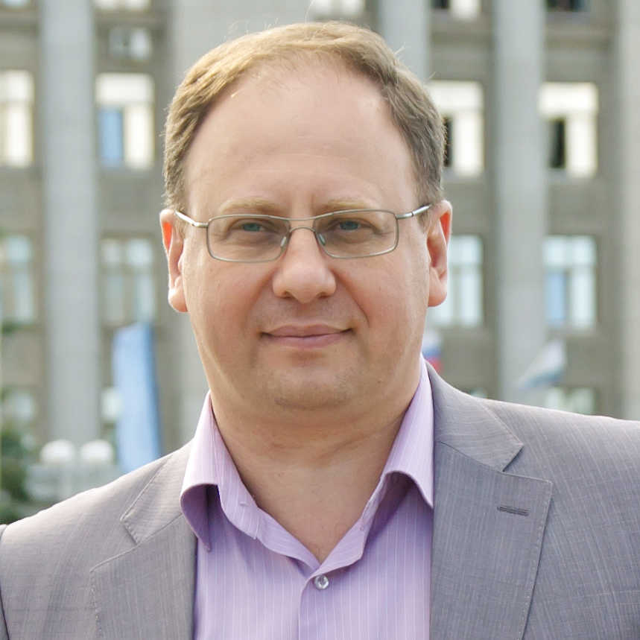
Спасибо за внимание!
Пугач Валентин Николаевич,
ректор Вятского государственного университета
610000, РФ, Кировская область, г. Киров, ул. Московская, д.36
rector@vyatsu.ru, тел. 8 (8332) 64-65-71

